Slide 1
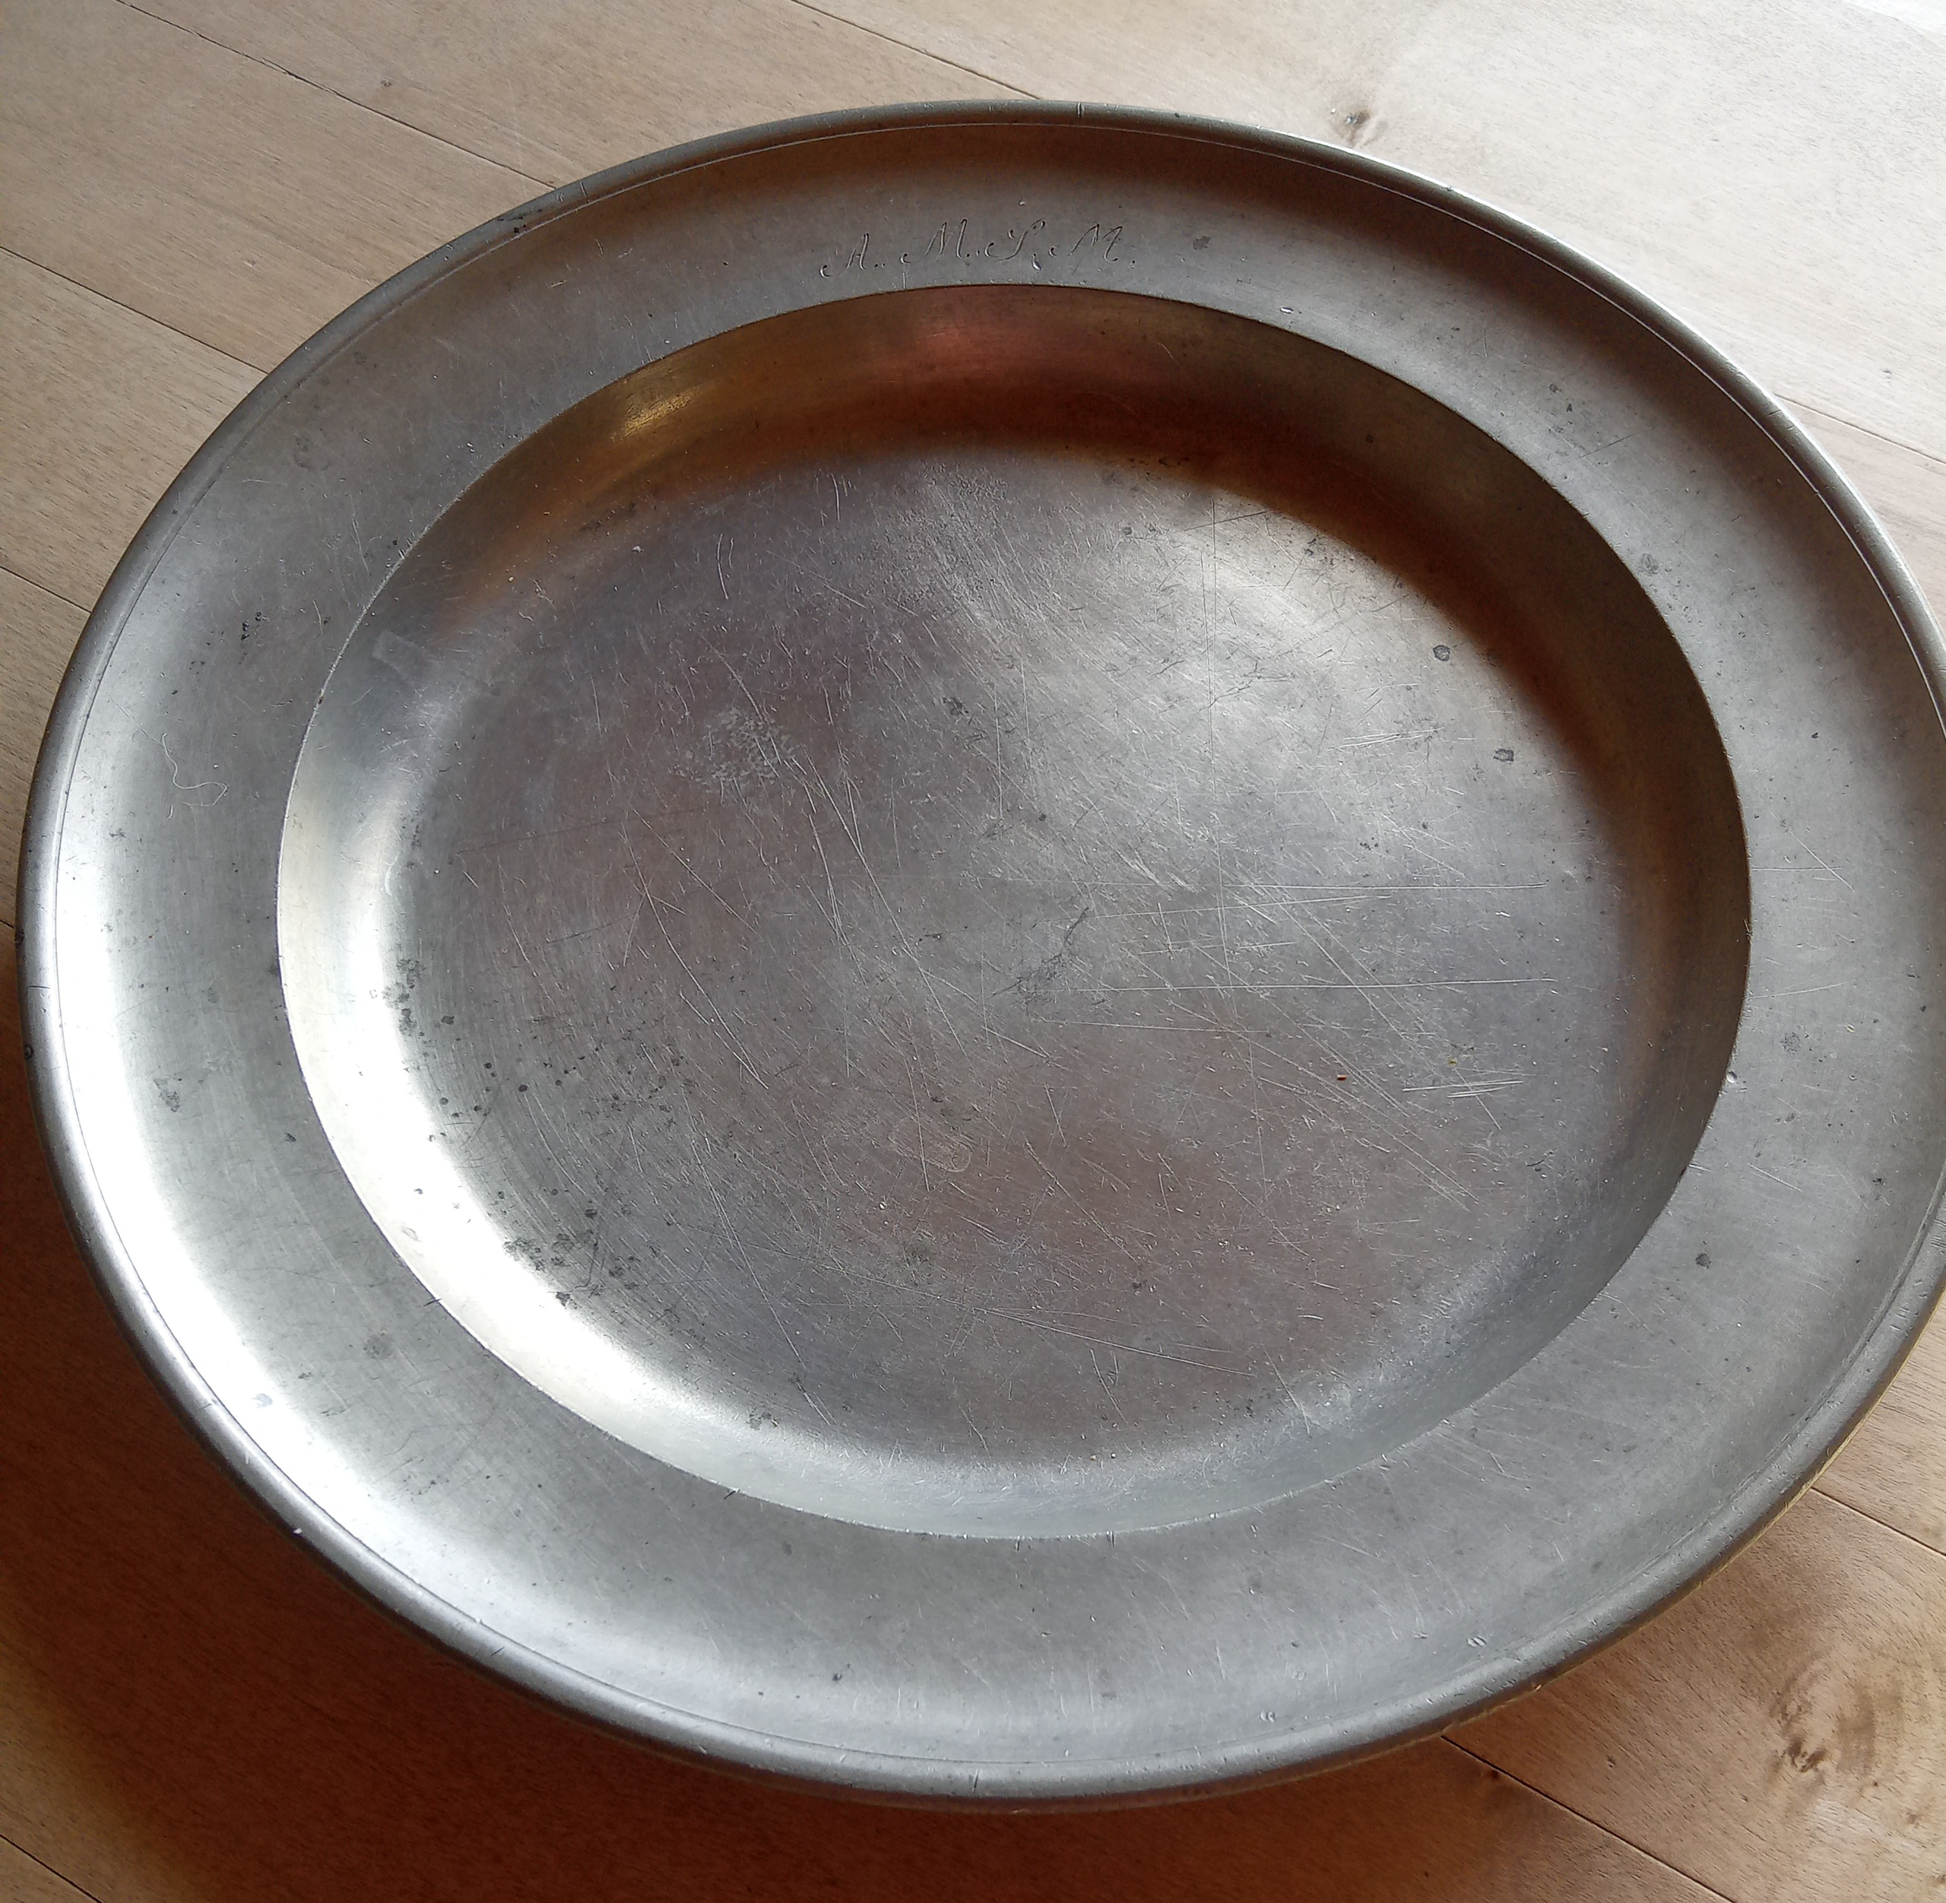
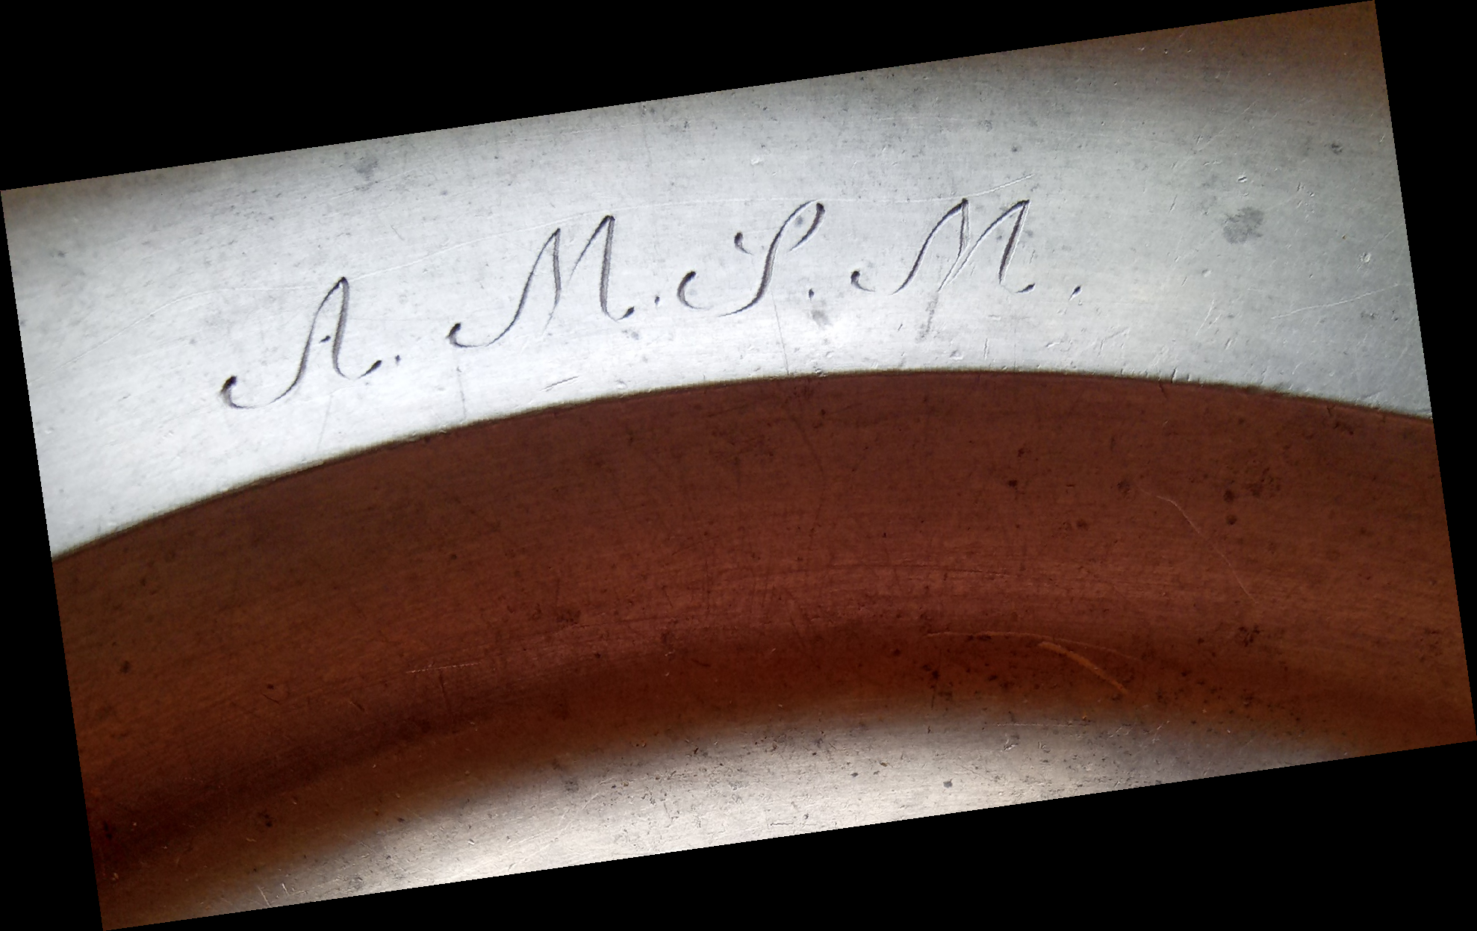
Andreas Metzger
und
Sophia Metzger,
geb. Walter

Slide 2
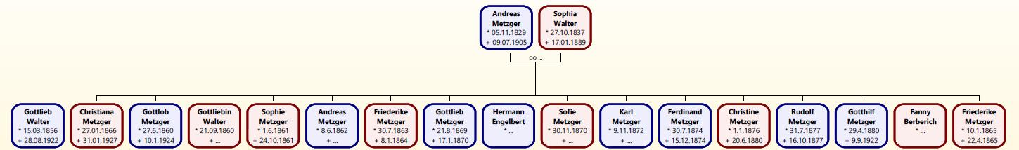




Metzger, Christiana Catharina (1866 - 1927)
verh. 1885 Walter, Gottlieb (1856 - 1922)
Christiane (1886 - 1919) verh. 1916 Brüstle, Andreas
Sophie Friederike (geb. 1887) → USA verh. Konschak (1911)
Adolf (geb. 1888) verh. 1920
Karoline (geb. 1894) → USA
Friederike (geb. 1895)
Gustav (geb. 1901)
Metzger, Andreas (1829 -1905)
Verheiratet mit Christiane, geb. Braun (1829-1858)
Verheiratet mit Sophia, geb. Walter (1837 – 1889)
Verheiratet (1891) mit Marie, geb. Winkler (1849 – 1899)
Martha Johanna (1892 - 1935) verh. 1924 mit Karl Adolf
Schmoll (1894 -1943)
Metzger, Gottlob (1860 – 1924)
verh. Gottliebin, geb. Walter, (1860 - 1937 )
Sophie Friederike (geb. 1887) verh. Braun Bruchsal (1912)
Sophie Katharina (geb. 1888) verh. Link (1914)
Alfred (geb. 1894) verh. (1922) → Mühlacker
Marie Magdalena (geb. 1896) verh. Erber (1932)
Metzger, Gotthilf (1880 - 1922)
verh. 1906 Fanny, geb. Berberich (1882 – 1946)
Bruchsal
Metzger, Wilhelm/Willy (1906 – 1965) adoptiert

Slide 3
